Slide 1
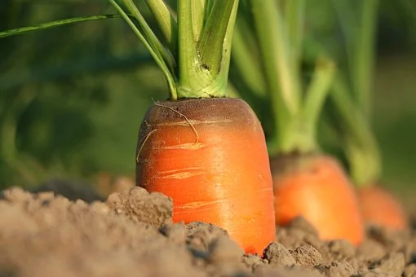
Gemüsebau im Klimawandel
Notes:
Bildquelle: Karotte, https://pixabay.com/de/photos/karotte-wachstum-gem%c3%bcse-1565597/

Slide 2
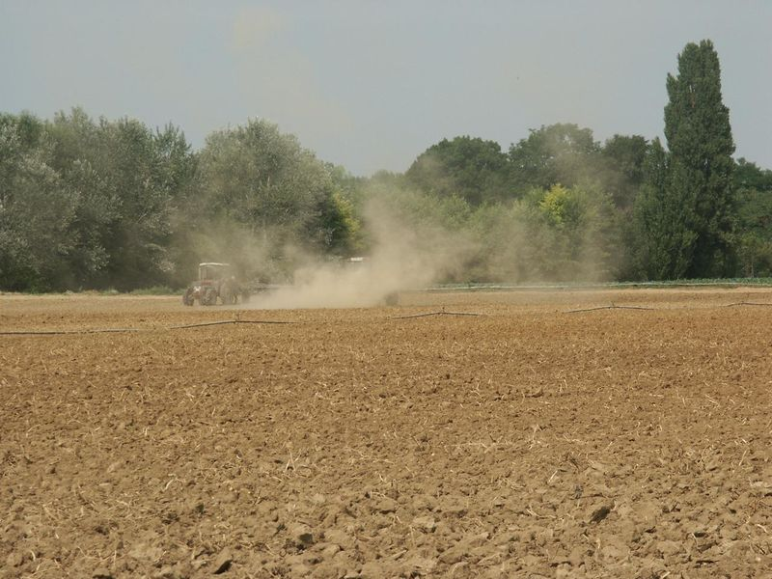
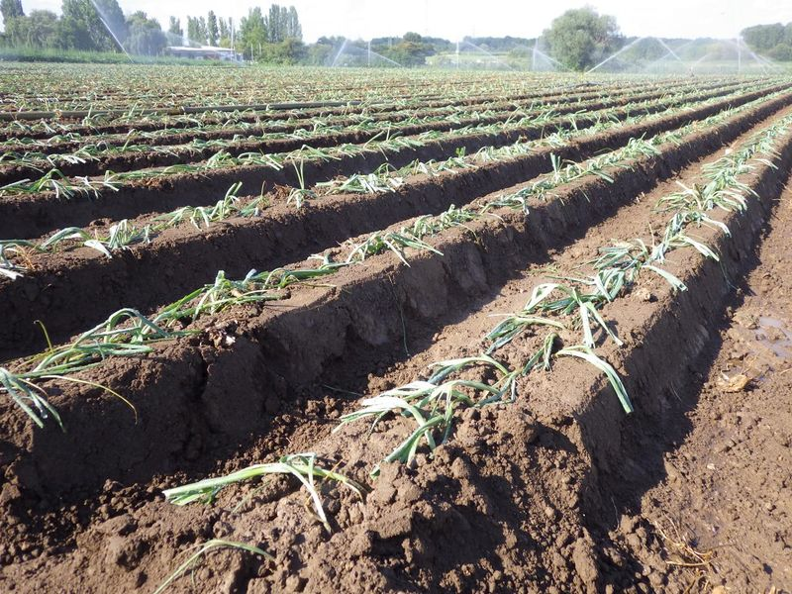
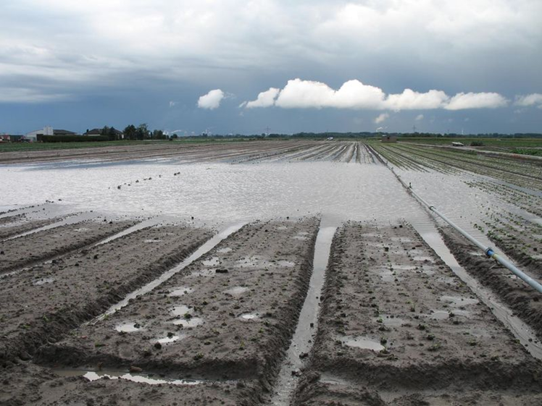
Gemüsebau im Klimawandel
³⁾ Winderosion, DLR, Jochen Kreiselmaier
¹⁾ Porree, Anwachsberegnung, Josef Schlaghecken
²⁾ Schaden durch Starkregen, DLR, Jochen Kreiselmaier
Notes:
Auch der Gemüsebau hat mit den Auswirkungen des Klimawandels zu kämpfen, wie auch auf diesen Bildern zu sehen ist – Trockenheit, Starkniederschläge, Hitze und die damit verbundenen Folgen für den Boden und die Kulturen.
Infos z.B. aus „Hintergrundinformationen“ aus dem Lehrmodul hier einbringen.

Slide 3

Welche Auswirkungen hat der Klimawandel auf den Gemüsebau?
Welche Erfahrungen haben Sie bereits damit gemacht?
pixabay
Notes:
Grafik: Fragezeichen, https://pixabay.com/de/illustrations/fragezeichen-frage-antwort-1019820/, 18.08.21

Slide 4
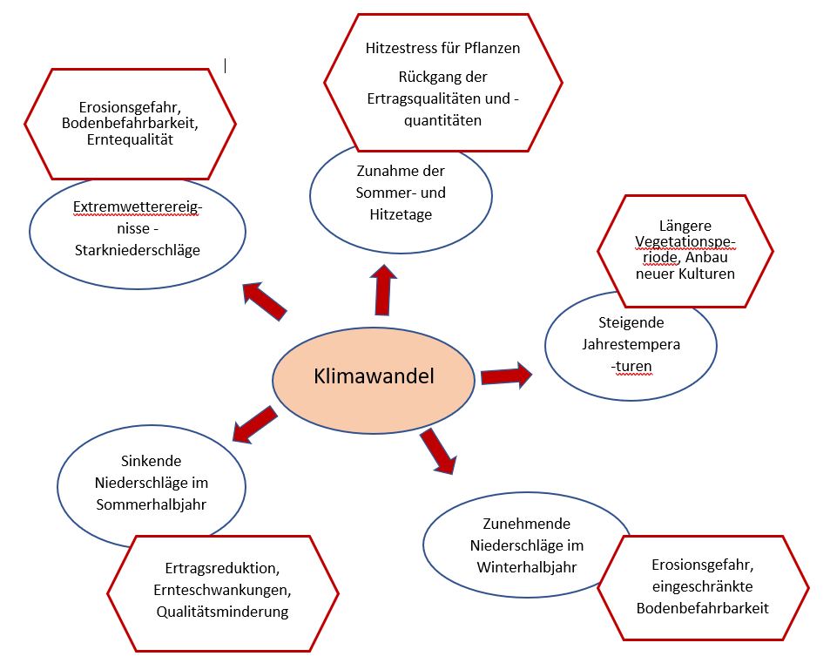
Auswirkungen des Klimawandels auf den Gemüsebau
Bodensee-Stiftung
Notes:
Hier kann z.B. mit den Studierenden zusammen ein Tafelbild erstellt werden – Auswirkungen des Klimawandels auf den Gemüsebau – mit weiteren spezifischen Auswirkungen auf einzelne Gemüsekulturen

Slide 5
Auswirkungen des Klimawandels
Steigende Jahresdurchschnittstemperaturen
Zunahme der Sommer- (>25°C) und Hitzetage (>30°C)
Vermehrte Sommertrockenheit und Dürreperioden
Verändertes Niederschlagsmuster
Vermehrte / stärkere Extremwetterereignisse
Hohe Wettervariabilität
AgriAdaptGrundlagenbericht
DWD Klimaatlas
Notes:
Quelle Textinhalt: AgriAdapt: Grundlagenbericht bzw. DWD Klimaatlas
Ergänzend/erklärend zum (mit den Studierenden erarbeiteten) Tafelbild (s. vorangehende Folie)
Steigende Temperaturen: Die Temperaturen werden mehr oder weniger in allen Monaten steigen.
Anstieg der Temperaturen, weniger in den Bergregionen als im Flachland.
Nahe Zukunft (2021 - 2050): durchschnittlicher Temperaturanstieg von 8,4 °C auf 9,5 °C (plus 0,5 – 1,5°C)
Ferne Zukunft (2071 – 2100): Anstieg der durchschnittlichen Temperatur bis auf 11,5 °C (plus 1,5 - 3,5°C)
Anzahl der Sommertage (Tmax ≥ 25°C) und heißen Tage (Tmax ≥ 30 °C) wird erheblich zunehmen.
Projektionen für Temperaturentwicklungen sind sehr zufriedenstellend - für Niederschläge sind sie eher unsicher – es gibt jedoch einen Trend zu abnehmenden Niederschlägen im Sommer- und zu ansteigenden Niederschlägen im Winterhalbjahr.
Extremwetterlagen wie Hitze, Dürre, Hagel, Stark- & Dauerregen, extreme Fröste und Stürme können der Landwirtschaft binnen Stunden, Tagen oder Wochen extremen Schaden zufügen und vor große Herausforderungen stellen. Die Intensität solcher Schadereignisse kann kleinräumig sehr stark variieren und der Einzelfall kann nicht konkret vorhergesagt werden (Thünen: Agrarrelevante Extremwetterlagen und Möglichkeiten von Risikomanagmentsystemen).
Der Trend geht ebenfalls hin zu beständigeren Wetterlagen, d.h. die Wetterlage wird sich über längere Zeit halten, dies können sowohl kühlere/kalte als auch heiße Wetterlagen betreffen (beständige Hoch- oder Tiefdruckwetterlagen)

Slide 6
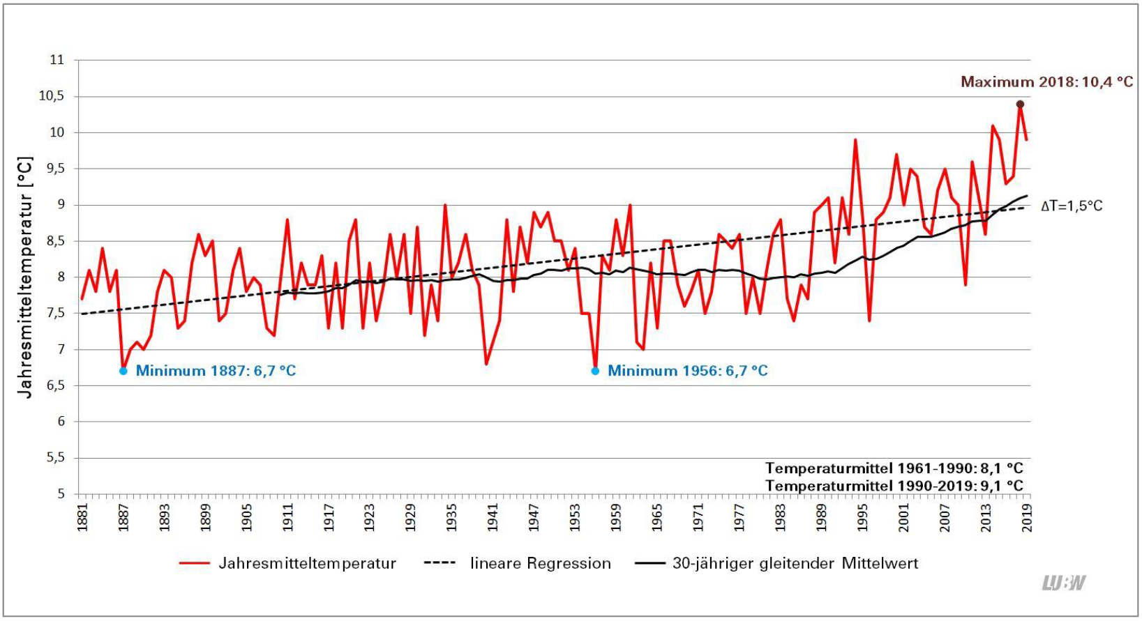
Durchschnittliche Jahrestemperatur
Baden-Württemberg
Notes:
Der Klimawandel und seine Auswirkungen sind nicht nur ein globales Problem, sondern sind auch in Baden-Württemberg zu beobachten. So stiegen die Jahresmitteltemperaturen in Baden-Württemberg seit Aufzeichnungsbeginn bereits um etwa 1,5° Celsius. Besonders seit den späteren 80er Jahren des 20. Jhdts. sind die Temperaturen verstärkt angestiegen.

Slide 7
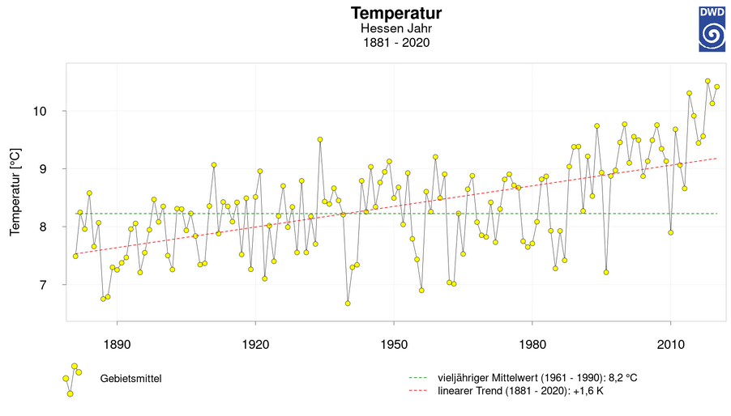
Durchschnittliche Jahrestemperatur
Hessen
Notes:
Der Klimawandel und seine Auswirkungen sind nicht nur ein globales Problem, sondern sind auch in Hessen zu beobachten. So stiegen die Jahresmitteltemperaturen in Hessen seit Aufzeichnungsbeginn bereits um etwa 1,6° Celsius. Besonders seit den späteren 80er Jahren des 20. Jhdts. sind die Temperaturen verstärkt angestiegen.
https://www.dwd.de/DE/leistungen/zeitreihen/zeitreihen.html

Slide 8
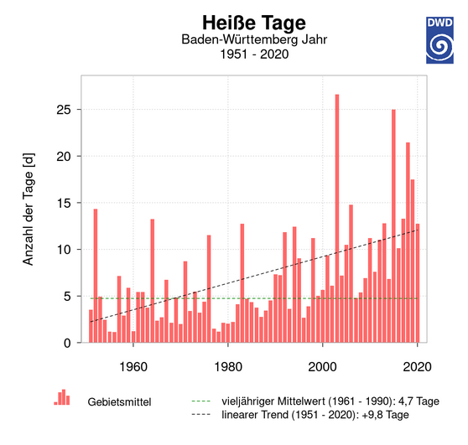
Heiße Tage – Baden-Württemberg, 1951 - 2020
DWD, Deutscher Wetterdienst
Notes:
Die Anzahl der heißen Tage ist in Baden-Württemberg im Zeitraum 1951 – 2019 bereits um 9,6 Tage angestiegen - und der Trend setzt sich fort. Besonders die Regionen, die bereits heute heiß und trocken sind wie z.B. der Oberrheingraben, werden unter dem fortschreitenden Klimawandel leiden, da sich eine weitere Zunahme der heißen Tage dort besonders auswirkt.
https://www.dwd.de/DE/leistungen/zeitreihen/zeitreihen.html

Slide 9
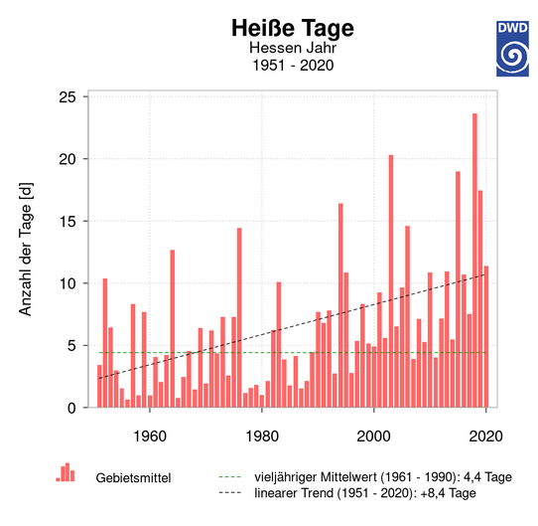
Heiße Tage – Hessen, 1951 - 2020
DWD, Deutscher Wetterdienst
Notes:
Die Anzahl der heißen Tage ist in Hessen im Zeitraum 1951 – 2019 bereits um 8,2 Tage angestiegen - und der Trend setzt sich fort. Besonders die Regionen, die bereits heute heiß und trocken sind, werden unter dem fortschreitenden Klimawandel leiden, da sich die weitere Zunahme der heißen Tage dort besonders auswirkt.
https://www.dwd.de/DE/leistungen/zeitreihen/zeitreihen.html

Slide 10
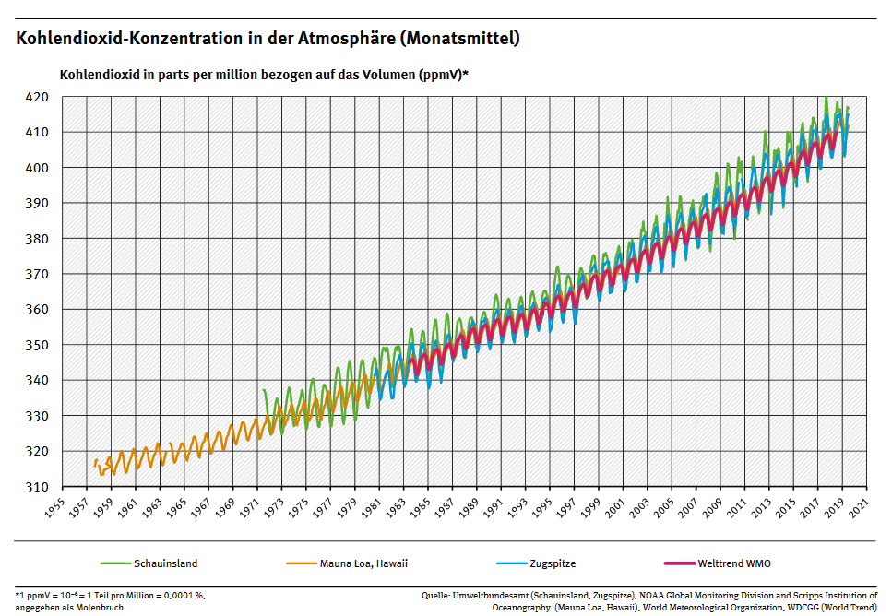
Kohlendioxid Konzentration in der Atmosphäre (Monatsmittel)
Notes:
2015 hat gezeigt, dass in diesem Jahr die Konzentration an beiden Stationen (Schauinsland/BaWü, Zugspitze) im Jahresdurchschnitt erstmals über 400 ppm lag. Zum Vergleich: Die Kohlendioxid-Konzentration aus vorindustrieller Zeit lag bei etwa 280 ppm. Auf Deutschlands höchstem Gipfel sind die Messwerte besonders repräsentativ für die Hintergrundbelastung der Atmosphäre, da die Zuspitze häufig in der unteren freien Troposphäre liegt und somit weitestgehend unbeeinflusst von lokalen Quellen ist. Im Jahr 2019 stieg der Jahresmittelwert auf der Zugspitze auf 411,4 ppm (Umweltbundesamt).
CO2 ist ein wichtiges Gas zur Photosynthese der Pflanzen -> Umwandlung mit Hilfe von Sonnenlicht in Zucker und O2. Auf der anderen Seite ist CO2 eines der wichtigsten Treibhausgase, das durch die starke Zunahme seit vorindustrieller Zeit den Klimawandel stark beeinflusst.

Slide 11
Auswirkungen eines erhöhten CO₂-Gehaltes auf Gemüse
Stärkere Wirkung auf C3- als auf C4-Pflanzen
Höhere Netto-Photosyntheserate
Kulturzeitverkürzung
Gesteigerte Biomasseproduktion
Höhere Gehalte an Zucker und organischen Säuren
Geringere Proteingehalte
Notes:
Kulturzeitverkürzung -> z.B. durch frühere Blüte
Die Ausnutzung des gestiegenen Ertragspotentials durch einen höheren CO₂-Gehalt hängt entscheidend vom Faktor Licht und Temperatur ab. Diese macht die Abbildung Wachstumsraten von Kopfsalat bei 14 °C in Abhängigkeit von CO₂-Konzentration und Lichtintensität (Winterkultur)(nach Mann, 1986)⁽⁷⁵⁾ deutlich. D.h. insbesondere in den Wintermonaten wird das Potential eingeschränkt sein (Vulnerabilitätsanalyse der LVG Heidelberg).
Das Ansteigen der CO₂-Gehalte kann sich nicht nur positiv auf die Quantität (Erträge), sondern ebenfalls auf die Qualität von Gemüse und Zierpflanzen auswirken. So bilden Begonia-Elatior-Hybriden reichere Blüten, kräftigere Blatt- und Blütenfarben aus und weisen eine reduzierte Anfälligkeit gegenüber dem Grauschimmel auf⁽⁸³⁾. Rosen besitzen unter anderem eine verbesserte Haltbarkeit geschnittener Stiele⁽⁶⁵⁾. Gemüse entwickeln kürzere Internodien, kleinere, aber dickere Blätter, stärke Seitentriebe oder verstärktes Wachstum von Knollen, Rüben und Wurzeln^{(67).} Nicht nur die äußerliche Qualität, sondern auch die innere wechselt durch die Veränderung der pflanzlichen Inhaltsstoffe ^{(46).} So sind die Erhöhung des Kohlenhydratgehalts in Blättern und Früchten und Verringerung des Proteingehalts möglich^{(47).} Brokkoli verändert die Glukosinolatgehalte^{(14).} Chinakohl, Blattsalate und Sellerie reagieren mit einer Abnahme des Nitratgehalts^{(5).} Etliche Reaktionen auf höhere CO₂-Gehalte sind aus der Forschung bekannt. Die gezielte Steuerung der Kulturen und Ausnutzung des Potentials sind bisher nicht entwickelt ((Vulnerabilitätsanalyse der LVG Heidelberg).

Slide 12
Auswirkungen eines erhöhten CO₂-Gehaltes auf Gemüse
Geringere stomatäre Leitfähigkeit
Erhöhte Gewebefestigkeit
Höhere Nutzungseffizienz von Licht, Wasser und Nährstoffen
Effektivere Nutzung des Wasserpotentials der Pflanzen
Von der Zunahme des CO₂-Gehalts können die Pflanzen nur profitieren, sofern die weiteren Wachstumsfaktoren wie Temperatur, Licht, Wasser, Nährstoffe in ausreichendem Maße gegeben sind.
Notes:
Die stomatäre Leitfähigkeit (für CO₂ oder Wasserdampf) bezeichnet den Öffnungsgrad der Stomata (in der Blattepidermis befindliche Spaltöffnungen). Sie hängt mit dem bei der Transpiration des über die Stomata abgegebenen Wasserdampfs pro Flächen- und Zeiteinheit und der Wasserdampfdruckdifferenz zwischen Blatt und Luft zusammen.
Je höher die Leitfähigkeit desto mehr Wasser verdunstet. Die stomatäre Leitfähigkeit wird neben dem CO2-Gehalt durch das im Boden verfügbare Wasser, den Zustand der Wurzeln (Wasseraufnahme aus dem Boden) und den Zustand der Blätter beeinflusst.
Ein positiver Nebeneffekt veränderter CO₂-Gehalte ist Erhöhung der Wassernutzungseffizienz^{(11,67,71)} (Verhältnis von fixiertem Kohlenstoff zu transpiriertem Wasser), die sowohl bei C3- als auch bei C4-Pflanzen^{(11,15,17)} zunimmt und zu einer geringeren Trockenstressempfindlichkeit⁽⁵⁷⁾ führt. Welche Auswirkungen dies für die gärtnerische Kulturführung haben kann, ist nicht bekannt (Vulnerabilitätsanalyse der LVG Heidelberg).

Slide 13
Auswirkungen durch längere Vegetationsperiode bzw. mildere Winter
Früherer Wachstumsbeginn im Frühjahr
Erweiterte Anbauperiode bis in den späten Herbst
Erhöhter Schädlings-, Krankheits-, Unkrautdruck
Weniger/ausbleibende Frostgare
Geringere Heizkosten
Notes:
Eine längere Vegetationsperiode bedeutet, dass auch die Temperaturen im Herbst noch wüchsige Bedingungen schaffen. Davon profitieren nicht nur die Anbaukulturen, sondern auch Unkräuter, Schädlinge (mehr Generationen pro Jahr wie z.B. Blattläuse und Zikaden) und wärmeliebende Krankheitserreger (z.B. Echter Mehltau). Mildere Winter begünstigen sozusagen die Überlebensrate der Schaderreger und der Unkräuter

Slide 14

Anpassungsmaßnahmen – längere Vegetationsperiode – mildere Winter
Die Vegetationsperioden verlängern sich bzw. die Winter werden milder.
Welche Möglichkeiten bzw. Anpassungsmaßnahmen ergeben sich für den Gemüsebau?
pixabay
Notes:
Grafik: Fragezeichen, https://pixabay.com/de/illustrations/fragezeichen-frage-antwort-1019820/, 18.08.21

Slide 15
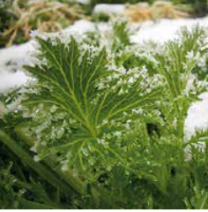
Mögliche Anpassungsmaßnahmen – längere Vegetationsperiode – mildere Winter
Frühere Aussaat
Mehr mögliche Kulturdurchgänge
Anbauverlängerung bis in den späten Herbst
Anbau von Wintergemüse
Erweiterter Zwischenfruchtanbau
⁴⁾ © Asiagreen, Wolfgang Palme, HBLFA Schönbrunn
Notes:
Mögliche Lösungen
Anbau von Wintergemüse bei geringeren Heizkosten im Gewächshaus bzw. längerer Anbau/Ernte im Freiland z.B. Lauch, Kohl

Slide 16
Mögliche Anpassungsmaßnahmen – längere Vegetationsperiode – mildere Winter
Welche Gründe sprechen gegen diese Anpassungsmaßnahmen bzw. welche Risiken bestehen dabei?
pixabay
Notes:
Grafik: Fragezeichen, https://pixabay.com/de/illustrations/fragezeichen-frage-antwort-1019820/, 18.08.21
Mögliche Lösungen:
Frühere Aussaat: frostanfällige Kulturen im Freiland (z.B. Salat…)
Mehr mögliche Kulturdurchgänge: steigende Betriebskosten (Pflanzgut, Düngung, Energie…)
Anbauverlängerung bis in den späten Herbst: keine Zwischenfruchtaussaat mehr möglich, Risiko für Nässeperioden steigt
Anbau von Wintergemüse: Abnehmer fehlen, Aufwand

Slide 17
Auswirkungen durch steigende Temperaturen, Zunahme der Sommer- bzw. heißen Tage und Strahlung
Qualitätseinbußen
Erhöhte Transpiration, höherer Wasserbedarf
Schwierigere Klimaführung im Gewächshaus
Erhitzung des Bodens
Bestäubungsprobleme
Herausforderung im Anbau von hitzesensiblen Industriegemüsearten wie Erbsen und Buschbohnen
www.hortipendium.de/klimawandel_gemüsebau
Notes:
Bestäubungsprobleme z.B. bei Bohnen, Erbsen, Gurken und Zucchini
Qualitätseinbußen: s. folgende Folie
Erhöhte Transpiration, höherer Wasserbedarf → Investition in (effizientere) Beregnung/Bewässerung
Anbau „neuer“ Sorten/Arten → z.B. Melonen, Süßkartoffeln
Schwierige Klimaführung im Gewächshaus → Beschattung, ggf. auch im Freiland → 4-6m hoch geständerte Agrar-Photovoltaikanlage
Erhitzung des Bodens → negative Auswirkungen auf das Bodenleben, v.a. in Zusammenhang mit Trockenheit; schwierigere Bodenbearbeitung
Forscher berichten, dass Pflanzen, je nach Art, bei 35-40°C ihr Wachstum einstellen. Solche Werte kommen inzwischen auch in unseren Breiten öfter vor. In Kombination mit Wassermangel ist dies für die Pflanzen extrem gefährlich. Die Pflanzen schließen ihre Spaltöffnungen und es kommt zu Problemen bei der Photosynthese. (http://www.hortipendium.de/Klimawandel_Gemüsebau)
Beispiel: Der Anbau von Grünerbsen spielt mit 5.429 ha im Jahre 2019 in Deutschland und mit rund 1.300 ha in Österreich eine große Rolle. Die Ernte erfolgt mit Vollenter zum optimalen Erntetermin. Wegen des hochempfindlichen Erntegutes wird dieses so schnell wie möglich in die Frosterei oder Nasskonservenverarbeitung gebracht. Das Erntefenster ist bei dieser Kultur jedoch enorm klein. So stehen für die Ernte nur 1-2 Tage zur Verfügung. Wie die Bilder zeigen, musste sogar schon in der Vergangenheit zur Qualitätsicherung das Erntegut (die Erbsen) mit Eis gekühlt werden.
Die Firma Iglo schreibt dazu auf ihrer Homepage am 20.07.2020:
"Dieser ganze Prozess – von der Ernte auf dem Feld bis in die Verpackung im Kühlhaus – dauert nur etwa zweieinhalb Stunden."
Zu erwartende Probleme :
Die Klimaerwärmung und das Risiko längerer Hitzeperioden erschweren den Anbau von Grünerbsen.
Bei zunehmender Klimaerwärmung wird das Erntefenster zunehmend verringern.
Größere Entfernungen vom Feld zum Verarbeitungsort werden nicht mehr akzeptierbar sein.
Insgesamt gesehen erscheint eine Grünerbsenanbau in unseren Breiten zunehmend riskant.
→ Anbau von Grünerbsen nur noch in der Nähe der Frostereien bzw. Verarbeitung.
Längerfristig eine Verlagerung des Grünerbsenanbaus in Erwägung ziehen.

Slide 18
Auswirkungen durch steigende Temperaturen, Zunahme der Sommer- bzw. heißen Tage und Strahlung
Tomate, Gurke, Paprika, Stangenbohne: Suboptimale Farbausbildung
Tomaten: Grünkragen (> 30°C)
Karotten: Verminderter Zuwachs (> 28°C)
Spargel: Vermehrt dünne und/oder hohle Stangen
Kohlrabi/Radies: Vermehrte Pelzigkeit
Blumenkohl: Vernalisationsprobleme
www.hortipendium.de/klimawandel_gemüsebau
Notes:
Gurken: „Brennköpfe“ bei (>40°/Unterglas hohe Verdunstung und gleichzeitig zu geringe Wassernachlieferung)

Slide 19
Auswirkungen durch steigende Temperaturen, Zunahme der Sommer- bzw. heißen Tage und Strahlung
Brokkoli: Qualitätsprobleme bei der Blumenbildung
Kopfsalat: Innenbrand
Endivien: Blattrandnekrosen
Blattgemüse: Frischhaltung von geerntetem Blattgemüse wird
anspruchsvoller
Verschiedene Gemüse: Sonnenbrand
www.hortipendium.de/klimawandel_gemüsebau
Notes:
www.hortipendium.de/klimawandel_gemüsebau
Anmerkung Sonnenbrand bei Kohl, Kopfsalat: äußere Blätter verbleichen und werden papierartig, beschädigte Blätter sterben ab

Slide 20
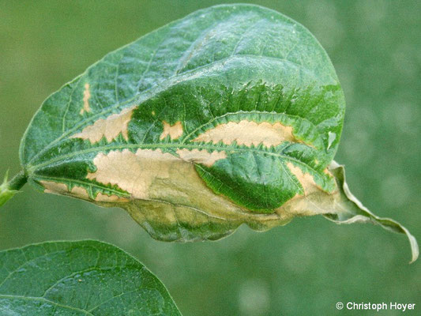
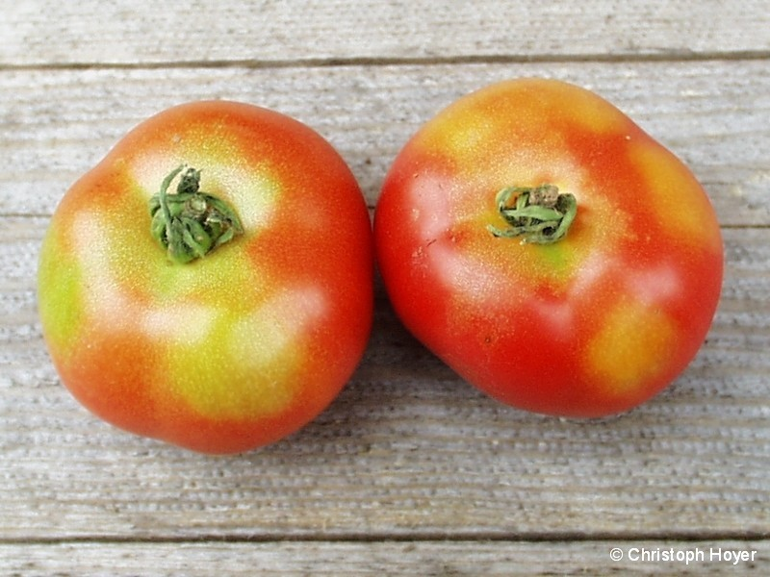
Auswirkungen durch Hitze/Strahlung
Beispiele:
⁵⁾ Sonnenbrand am Bohnenblatt,@christoph Hoyer
⁶⁾ Grünkragen an Tomaten, @christoph Hoyer
Notes:
Auch pelzige Radieschen können die Folge von Hitze und Trockenheit sein.

Slide 21
Anpassungsmaßnahmen an steigende Temperaturen, Zunahme der Sommer- bzw. heißen Tage und Strahlung
Die Temperaturen steigen, z.T. über das Optimum der Kulturpflanzen.
Welche Möglichkeiten bzw. Anpassungsmaßnahmen kennen Sie, um negative Auswirkungen der Temperaturen auf die Kulturen zu vermeiden?
pixabay
Notes:
Grafik: Fragezeichen, https://pixabay.com/de/illustrations/fragezeichen-frage-antwort-1019820/, 18.08.21
Mögliche Lösungen s. ff Folien

Slide 22
Anpassungsmaßnahmen an steigende Temperaturen, Zunahme der Sommer- bzw. heißen Tage und Strahlung
Anbau neuer, hitzetoleranterer bzw. wärmeliebendere Sorten/Kulturen
(z.B. Melone, Süßkartoffel)
Schattierung des Gewächshauses, Beschattung im Freiland
Ganzjährige Bodenbedeckung (Bewuchs/Zwischenfrüchte, Mulch)
Förderung der Wurzelbildung und Durchwurzelungstiefe
Natürliche Pflanzenstrukturen (Hecken, Baumpflanzungen)
http://www.hortipendium.de/Klimawandel_im_Gemüsebau
Notes:
Mögliche Lösungen
Ganzjährige Bodenbedeckung schützt den Boden vor Verdunstung, zu starker Hitze, dient in Form von Bewuchs den Bodenlebewesen als Nahrung (→ Humus) und unterdrückt gleichzeitig Unkraut.
Natürliche Pflanzenstrukturen (Hecken, Baumpflanzungen) → Kleinklima

Slide 23
Anpassungsmaßnahmen an steigende Temperaturen, Zunahme der Sommer- bzw. heißen Tage und Strahlung
Beregnungsmöglichkeit ausbauen
Effiziente Bewässerung – sparsame (Tröpfchen-)Bewässerung
Wasserverluste minimieren
Sortenversuche bezgl. Stresssicherheit, Wurzelbildung usw. intensivieren
Kühlkapazitäten ausbauen (Ernte, Lagerung)
http://www.hortipendium.de/Klimawandel_im_Gemüsebau
Notes:
Mögliche Lösungen
Weniger, aber intensivere Beregnung führt dazu, dass sich die Wurzeln auch in die Tiefe ausbreiten. Bei mehreren, kleineren Gaben bleiben die Wurzeln vermehrt im oberen Bodenbereich.
Wasserverluste minimieren: Mehr nachts beregnen, lieber 1 x 30 mm statt 2 x 15 mm

Slide 24
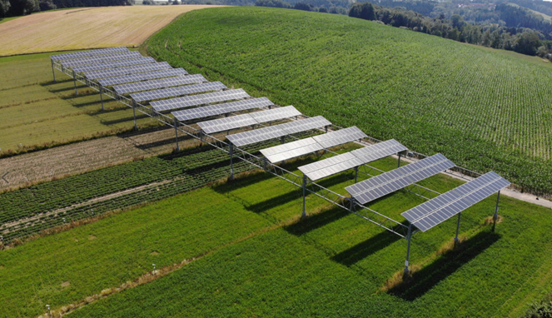
Anpassungsmaßnahmen an steigende Temperaturen, Zunahme der Sommer- bzw. heißen Tage
Beschattung, auch im Freiland (hier: Agro-Photovoltaik)
⁷⁾ Agrar-Photovoltaik, Hofgemeinschaft Heggelbach
Notes:
Mögliche Lösung
Vor allem auch für Beeren, Äpfel, Birnen und Weinbau bzw. Kulturen, die auch bisher bereits mit Hagelschutzeinrichtungen versehen wurden. Auf der anderen Seite wird bereits mit Agroforstkulturen geforscht, um das Mikroklima zu fördern und die negativen Auswirkungen durch hohe Strahlung, Hitze zu reduzieren.
Hemmend für den Ausbau von Agrophotovoltaik ist zudem, dass in Deutschland die bestückten Flächen die Förderung verlieren, da sie mit den Anlagen als Gewerbeflächen eingestuft werden (Stand 2020).
Agri-PV-Anlagen (s. Leitfaden vom ISE, Fraunhofer-Institut) 14.05_Agri-PV_ISE

Slide 25
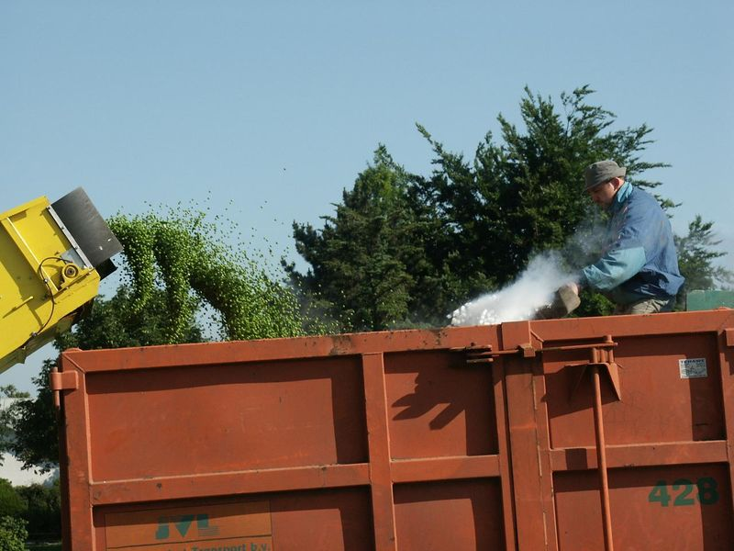
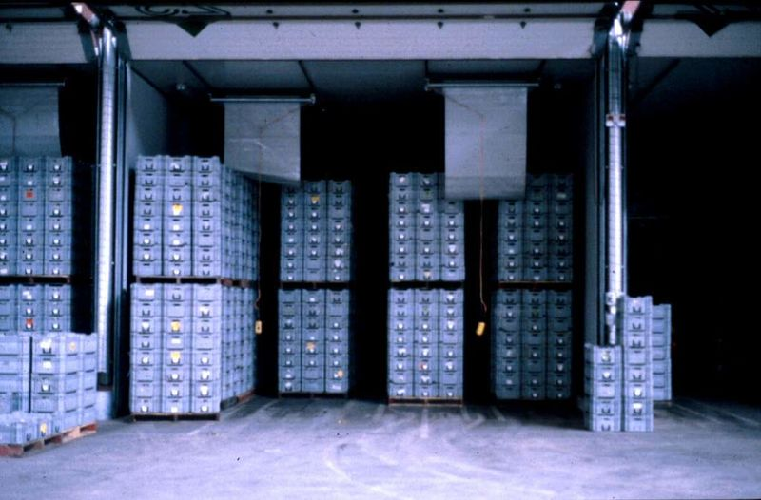
Anpassungsmaßnahmen an steigende Temperaturen, Zunahme der Sommer- bzw. heißen Tage
Kühlmöglichkeiten werden immer wichtiger
⁸⁾ Erbsen: Erntegutkühlung mit Eis, Jochen Kreiselmaier ⁹⁾ Lagerung Bluko-Kisten, Josef Schlaghecken, DLR RP
Notes:
Mögliche Lösungen

Slide 26
Anpassungsmaßnahmen an steigende Temperaturen, Zunahme der Sommer- bzw. heißen Tage und Strahlung
Welche Gründe sprechen gegen diese Anpassungsmaßnahmen bzw.
welche Risiken bestehen dabei?
pixabay
Notes:
Grafik: Fragezeichen, https://pixabay.com/de/illustrations/fragezeichen-frage-antwort-1019820/, 18.08.21
Mögliche Lösungen:
Anbau neuer, hitzetoleranterer bzw. wärmeliebendere Sorten/Kulturen: fehlende Vermarktungsmöglichkeiten, Saatgutbezug, noch fehlendes Wissen
Schattierung des Gewächshauses, Beschattung im Freiland: erhöhter Aufwand, Kosten
Ganzjährige Bodenbedeckung (Bewuchs/Zwischenfrüchte, Mulch): Unkrautmanagement muss angepasst werden, ggf. andere Maschinen notwendig
Natürliche Pflanzenstrukturen (Hecken, Baumpflanzungen): Schattenwirkung im Frühjahr/Herbst, unterschiedliche Anforderungen der Kulturen im Wechsel der Fruchtfolge
Beregnungsmöglichkeit ausbauen: eingeschränkte Wasserverfügbarkeit, Kosten
Effiziente Bewässerung – sparsame (Tröpfchen-)Bewässerung: Kosten
Wasserverluste minimieren: hier gibt es keine Argumente dagegen ☺
Sortenversuche bezgl. Stresssicherheit, Wurzelbildung usw. intensivieren: Aufwand
Kühlkapazitäten ausbauen (Ernte, Lagerung): Kosten, Energie-/Zeitaufwand – wichtig: logistischer Ablauf optimieren
Beschattung, auch im Freiland (hier: Agro-Photovoltaik): Kosten, Förderverlust, nicht alle Kulturen reagieren mit gleichbleibenden, besseren Erträgen durch die Beschattung

Slide 27
Anpassungsmaßnahmen an vermehrte Trockenheit v.a. in den Sommermonaten
Vor allem die Sommermonate werden tendenziell trockener und das Risiko für Qualitäts- und Quantitätseinbußen steigt.
Welche Möglichkeiten bzw. Anpassungsmaßnahmen kennen Sie, dem entgegenzuwirken und negative Auswirkungen auf Qualität
und Quantität zu vermeiden bzw. zu verringern?
pixabay
Notes:
Grafik: Fragezeichen, https://pixabay.com/de/illustrations/fragezeichen-frage-antwort-1019820/, 18.08.21
In den Sommermonaten ist die vermehrte Trockenheit meist mit hohen Temperaturen verbunden. Durch die Verdunstung von Wasser erzeugt die Pflanze eine Kühlung, damit die lebensnotwendigen Prozesse aufrecht erhalten bleiben. Dies verursacht eine erhöhte Transpiration durch die Pflanzen. Fehlt in diesen Situationen dann das Wasser, so kommt es zum Zelltod in den Pflanzen – die Pflanzen welken.
Mögliche Lösungen s. ff Folien

Slide 28
Anpassungsmaßnahmen an vermehrte Trockenheit v.a. in den Sommermonaten
Anbau trockentoleranterer Sorten/Arten
Ganzjährige Bodenbedeckung
Effiziente Bewässerung
Angepasstes Düngemanagement
Ganzjährige Bodenbedeckung (Bewuchs/Zwischenfrüchte, Mulch)
Förderung der Wurzelbildung und Durchwurzelungstiefe
Natürliche Pflanzenstrukturen (Hecken, Baumpflanzungen)
Notes:
Mögliche Lösungen
Trockenheit und Hitze treten im Sommer oft in Kombination auf, daher ähneln sich die Anpassungsmaßnahmen in einigen Bereichen.
Besonders organischer Dünger kann bei Trockenheit kaum mineralisiert werden und steht den Pflanzen somit nicht zur Verfügung. Ebenfalls reduziert sich die N-Fixierungsleistung durch Leguminosen. Der im Boden enthalten N kann dann im Spätsommer/Herbst nach Niederschlägen wieder mineralisiert werden -> Gefahr der N-Auswaschung -> Zwischenfrucht- /Winterkulturanbau.
Lange Trockenheit – Düngung ist nicht wirksam -> geringere/keine Düngung in dieser Zeit, evtl. Blattdüngung
Ganzjährige Bodenbedeckung vermindert die Verdunstung über den nackten Boden und schützt das Bodenleben vor zu großer Hitze, die i.d.R. mit Trockenheit einhergeht.
Natürliche Pflanzenstrukturen wie auch Agroforst können das Kleinklima positiv beeinflussen und die Feuchtigkeit vor Ort halten.

Slide 29
Anpassungsmaßnahmen an vermehrte Trockenheit v.a. in den Sommermonaten
Welche Gründe sprechen gegen diese Anpassungsmaßnahmen bzw.
welche Risiken bestehen dabei?
pixabay
Notes:
Grafik: Fragezeichen, https://pixabay.com/de/illustrations/fragezeichen-frage-antwort-1019820/, 18.08.21
Mögliche Lösungen:
Anbau trockentoleranterer Sorten/Arten: ggf. geringere Erträge, anderer Geschmack, Lagerfähigkeit
Ganzjährige Bodenbedeckung: (s. Anpassungsmaßnahmen Hitze)
Effiziente Bewässerung: (s. Anpassungsmaßnahmen Hitze)
Angepasstes Düngemanagement: vermehrte Nährstoffproben notwendig, erhöhte Flexibilität, Abweichen vom Gewohnten

Slide 30
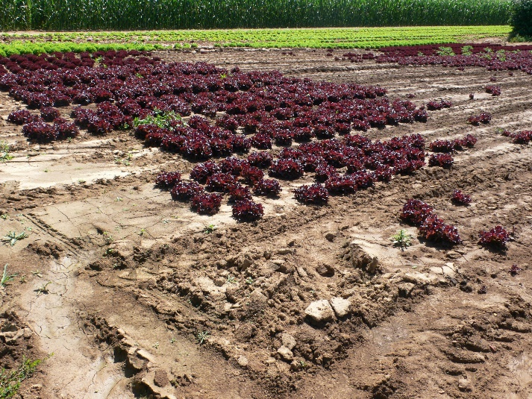
Auswirkungen durch zunehmende Extremwetterereignisse
Starkniederschläge: Verschlämmung, Erosion,
Nährstoffauswaschung
Hagel: direkte Schädigungen der Pflanzen
Stürme: Bruch besonders bei höher
wachsenden Pflanzen wie Stangenbohnen, Süßmais
Erosion Salatfeld, LVG Heidelberg
Notes:
Starkniederschläge: -> N-Mangel bei flachwurzelnden Gemüsen, Schäden durch Wasserstau in Bodensenken, Verschmutzung des Gemüses (z.B. Salat)

Slide 31
Anpassungsmaßnahmen an zunehmende Extremwetterereignisse
Die Extremwetterereignisse nehmen in Zukunft tendenziell zu, auch in ihrer Stärke.
Welche Möglichkeiten bzw. Anpassungsmaßnahmen kennen Sie gegen diese Wetterereignisse?
pixabay
Notes:
Grafik: Fragezeichen, https://pixabay.com/de/illustrations/fragezeichen-frage-antwort-1019820/, 18.08.21
Mögliche Lösungen s. ff Folien

Slide 32
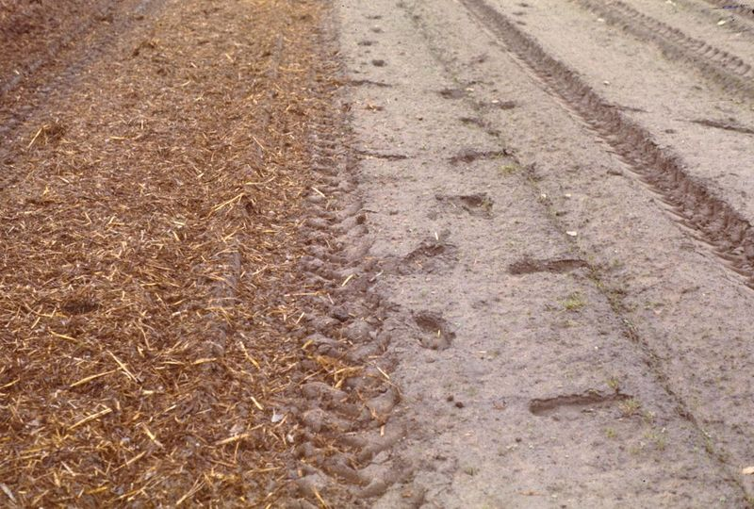
Anpassungsmaßnahmen an zunehmende Extremwetterereignisse
Verbesserung der Bodenstruktur / Humusaufbau
Bodensenken beseitigen
Bewässerung frühzeitig stoppen (falls vorhersehbar)
Einsatz von Hagelnetzen/Vliesen
Anbau in Hauptwindrichtung
Anbau empfindlicher Pflanzen nicht auf exponierten Flächen
Vlies statt Folie
¹⁰⁾ Humusversorgung mit Stallmist, Josef Schlaghecken
Notes:
Mögliche Lösungen
Starkniederschläge:
Verbesserung der Bodenstruktur / Humusaufbau
Bodensenken beseitigen
Bewässerung frühzeitig stoppen (falls vorhersehbar)
Hagel:
Einsatz von Hagelnetzen/Vliesen
Stürme:
Anbau in Hauptwindrichtung
Anbau empfindlicher Pflanzen nicht auf exponierten Flächen
Vlies statt Folie
Pflanzung von Gehölzen (Hecken, Baumstreifen, Mais) – s. nächste Folie

Slide 33
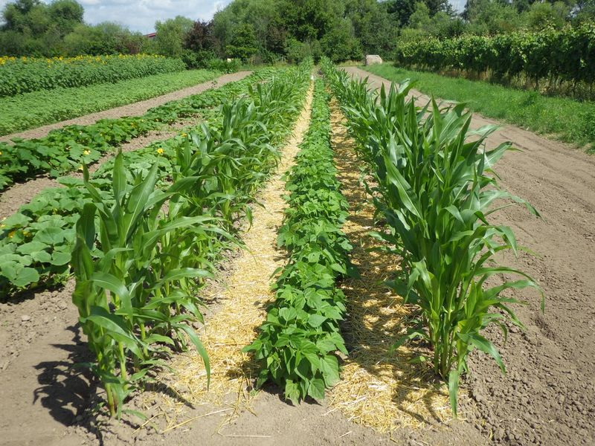
Anpassungsmaßnahmen an zunehmende Extremwetterereignisse
Pflanzung von Gehölzen (Hecken, Baumstreifen, Mais)
¹¹⁾ Bohnen: Windschutz durch Maisreihen, Josef Schlaghecken

Slide 34
Anpassungsmaßnahmen an zunehmende Extremwetterereignisse
Welche Gründe sprechen gegen diese Anpassungsmaßnahmen bzw.
welche Risiken bestehen dabei?
pixabay
Notes:
Grafik: Fragezeichen, https://pixabay.com/de/illustrations/fragezeichen-frage-antwort-1019820/, 18.08.21
Mögliche Lösungen:
Verbesserung der Bodenstruktur / Humusaufbau: keine
Bodensenken beseitigen: keine bzw. einmaliger Aufwand
Bewässerung frühzeitig stoppen: schwierig sicher vorhersehbar
Einsatz von Hagelnetzen/Vliesen: Kosten, Aufwand, ggf. Versicherung als Alternative
Anbau in Hauptwindrichtung: Lage der Fläche (Gefälle, Zuschnitt)
Anbau empfindlicher Pflanzen nicht auf exponierten Flächen: keine Auswahl an Flächen, Einhaltung der Fruchtfolge auf den einzelnen Flächen
Vlies statt Folie: keine
Pflanzung von Gehölzen (Hecken, Baumstreifen, Mais): Platzmangel, Verschattung nicht immer gewünscht (zeitlich, kulturabhängig), weiterer Aufwand (Schnitt von Hecken, Bäumen)

Slide 35
Eine der wichtigsten Anpassungsmaßnahmen an zunehmende heiße bzw. Sommertage, Trockenheit und Extremwetterereignisse ist die …
Verbesserung der Bodenstruktur durch:
  Organische Düngung
  Ganzjährige Bodenbedeckung (grün, Mulch)
  Zwischenfruchtanbau, Untersaaten
  Vielseitige Fruchtfolge (Tief- und Flachwurzler, Leguminosen…)
Notes:
Hitze: Erhöhte Transpiration durch die Pflanzen – ein Boden mit guter Bodenstruktur kann die Feuchtigkeit länger halten und somit die Pflanzen über eine längere Periode mit Bodenwasser versorgen
Trockenheit: s.o.
Extremwetterereignisse wie Starkniederschläge: Boden mit einer durchlässigen, stabilen Bodenstruktur kann Starkniederschläge besser aufnehmen, seine Infiltrationsleistung ist höher und verschlämmt weniger.
Für einen Boden mit guter Struktur ist ein aktives Bodenleben der Schlüssel. Dieses wird wiederum durch die auf der Folie genannten Punkte gefördert (v.a. organische Substanz als Bodenlebennahrung, vielseitiger Anbau (Haupt- und ZWF-Anbau), keine Verdichtungen). Dies ist die Grundlage für gesunde und widerstandsfähige Pflanzen.
Fortsetzung nächste Folie!

Slide 36
Fortsetzung: Verbesserung der Bodenstruktur
  Reduzierte Bodenbearbeitung
  Kalkung bzw. ausgewogene Düngung
  Bodenverdichtungen auflösen
  Befahren des Bodens nur bei günstigen Bodenbedingungen
  Anpassung des Reifendrucks
Notes:
Fortsetzung
Bodenverdichtungen können z.B. mit einem Tiefengrubber gelöst werden (nicht bei nassen Bodenverhältnissen!) – die Lockerung muss jedoch dann durch Aussaat tiefwurzelnder Pflanzen stabilisiert werden.

Slide 37
Krankheiten, Schädlinge, Unkräuter
Auswirkungen auf Entwicklung und Wachstum durch den Klimawandel:
Veränderungen im saisonalen Auftreten
Veränderungen in der geographischen Ausbreitung
Veränderungen in der Populationsdynamik und Epidemie
Julius-Kühn-Institut
Notes:
Auswirkungen v.a. durch steigende Temperaturen, Anzahl der Hitzetage, verlängerte Vegetationsperiode, mildere Winter.
Veränderungen im saisonalen Auftreten (Schädlinge sind früher im Jahr aktiv und potentiell auch länger, einige Schädlinge können weitere Generationen innerhalb eines Jahres entwickeln.
Veränderungen in der geographischen Ausbreitung (mildere Winter und längere Vegetationszeiten begünstigen die Immigration und Etablierung neuer Schädlinge)
Veränderungen in der Populationsdynamik und Epidemie (größere Populationen durch günstige Bedingungen möglich → stärkere Ausbreitung möglich
Gleichzeitig schwächen häufiger werdende Extremwetter wie Hagelereignisse, extreme Trockenheit sowie extreme Niederschlagsereignisse die Pflanzen zusätzlich.

Slide 38
Krankheiten, Schädlinge, Unkräuter (Beispiele)
 | Tendenz zunehmende Bedeutung durch: | Tendenz abnehmende Bedeutung durch:
Echter Mehltau (Erysiphaceae) | Mildere Winter, Wärme und Trockenheit
Grüne Reiswanze | Höhere Temperaturen, mildere Winter
Falscher Mehltau (Peronospora) | Herbst (und Frühjahr), feuchter und kühler | Trockenere Sommer
Marmorierte Baumwanze | Höhere Temperaturen, mildere Winter
Tomatenwolllaus | Höhere Temperaturen, mildere Winter
Franzosenkraut, Amaranth, Hirsen, Spitzwegerich, Löwenzahn | Höhere Temperaturen, Tiefwurzler im Vorteil bei Trockenheit
Notes:
Erreger können sich an veränderte Umweltbedingungen anpassen, daher sind die Aussagen / Szenarien nicht eindeutig hervorsehbar.
Darüber hinaus sind die direkten und indirekten Wechselwirkungen auf die Erreger sehr komplex, so dass es schwierig ist, einzelne Trends lediglich auf den Klimawandel zu reduzieren. Auch die Klimaprojektionen für Niederschläge sind allgemein unsicherer, so dass gerade für die feuchtigkeits-/trockenliebenden Erreger vorhersagen schwierig sind.
Auch Nützlinge können von den veränderten Bedingungen profitieren: Sowohl der 7-Punkt- als auch der Asiatische Marienkäfer konnten bei Versuchen ihre Fraßleistung erhöhen und ihre Vermehrung um ein vielfaches erhöhen, so dass sie die zunehmende Getreideblattlauspopulation erfolgreich eindämmen konnten. (Laborversuch unter +3 K Temperaturerhöhung, Triltsch et. al. 1996)

Slide 39
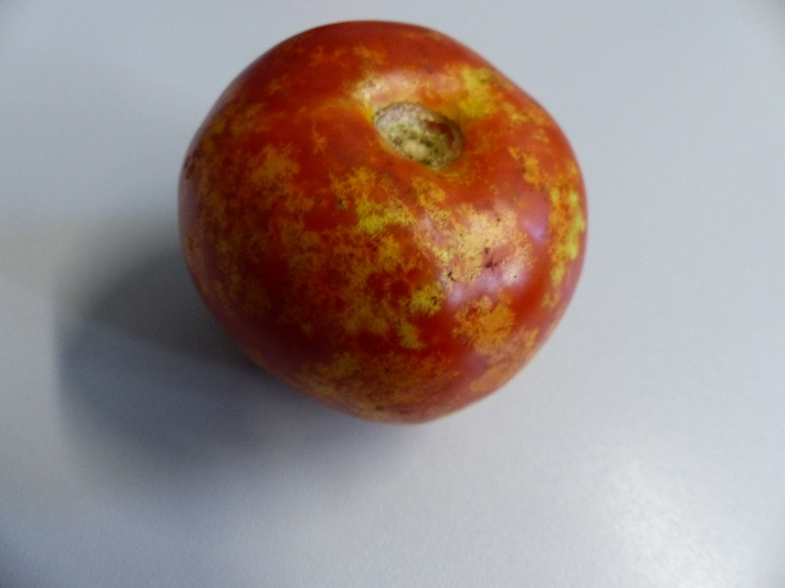
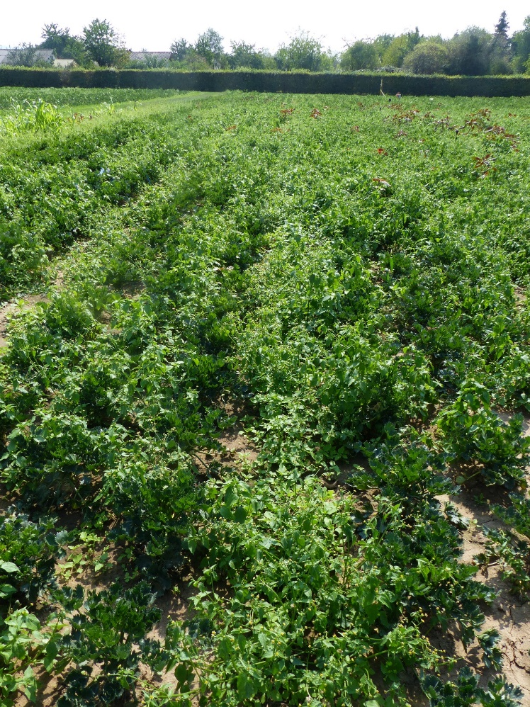
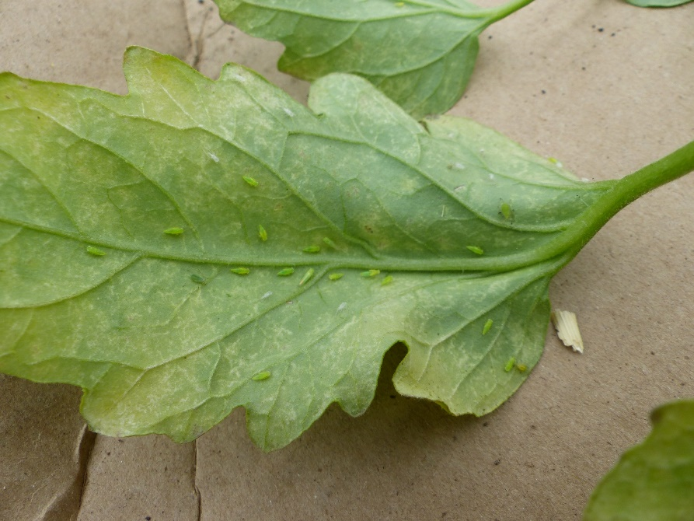
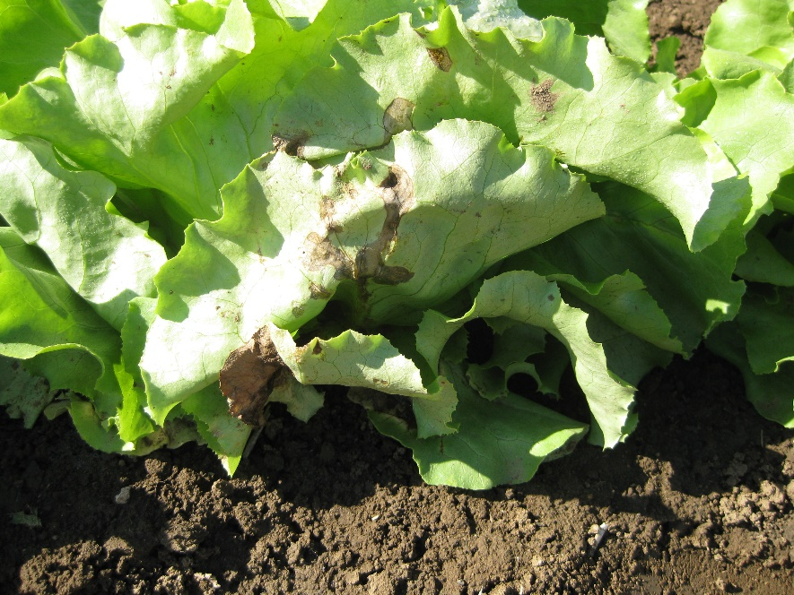
Krankheiten, Schädlinge, Unkräuter (Beispiele)
Wanzensaugschäden an Tomate,
LVG Heidelberg
Zikaden am Tomatenblatt, LVG Heidelberg
Franzosenkraut im Selleriefeld, LVG Heidelberg
Bakteriosen an Salat, LVG Heidelberg

Slide 40
Anpassungsmaßnahmen an zunehmenden Druck durch Krankheiten, Schädlinge, Unkräuter
Der Druck durch Krankheiten, Schädlinge und Unkräuter nehmen durch günstige klimatische Bedingungen in Zukunft tendenziell zu.
Welche Möglichkeiten bzw. Anpassungsmaßnahmen kennen Sie, um den Druck zu reduzieren?
pixabay
Notes:
Grafik: Fragezeichen, https://pixabay.com/de/illustrations/fragezeichen-frage-antwort-1019820/, 18.08.21
Mögliche Lösungen s. ff Folien

Slide 41
Anpassungsmaßnahmen an erhöhten Schädling-, Krankheits-, Unkrautdruck
Förderung und Schonung funktioneller Biodiversität
Managementmaßnahmen zur Reduktion des Auftretens
Einsatz von direkten Maßnahmen
Ausgewogene Düngung
Pflanzenstärkungsmittel
Sortenwahl
Notes:
Mögliche Lösungen
Bausteinstrategien sind nur im Verbund ausreichend wirksam; Ziel ist immer, den Off‐farm‐Input (außerbetrieblicher Input) weiter zu reduzieren und die Resilienz der Pflanzen zu steigern.
Förderung und Schonung funktioneller Biodiversität
Durch mehr genetische Vielfalt -> geringerer Befallsdruck, da sich ein Erreger/Schädling weniger stark durchsetzen kann
Blühstreifen zur Förderung von Blattlausprädatoren u.a. Nützlingen wie z.B. Laufkäfer
Managementmaßnahmen zur Reduktion des Auftretens
Ausrichtung der Anlage in Windrichtung, um schnelleres Abtrocknen zu ermöglichen und so die Pilzgefahr zu reduzieren.
Bodenbearbeitung, Bodenbedeckung (unkrautunterdrückend, z.B. Auswahl geeigneter Zwischenfruchtmischungen)
Einsatz von direkten Maßnahmen wie z.B. Extrembefall möglichst schadensneutral mit PSM reduzieren und somit Befallsspitzen brechen, geschützter Anbau
Ausgewogene, an den Bedarf der Pflanze und die Boden-/Wetterbedingungen angepasste Düngung unterstützt die Gesundheit der Pflanzen und somit die Widerstandsfähigkeit gegen Krankheiten und Schädlinge.
Pflanzenstärkungsmittel in Zusammenhang mit den anderen Maßnahmen
Sortenwahl: v.a. krankheitsresistente Sorten

Slide 42
Pflanzenschutz
Einflüsse auf die Wirksamkeit von Pflanzenschutzmitteln:
Ungeeignete Witterung und/oder Extremwetter
  Einschränkung der Anwendbarkeit z.B. durch Hitze/Starkniederschläge
  Temperaturstabilität der Mittel (Wirkungsdauer und Gefahr der Abwaschung/Verdünnung/Auswaschung von Herbiziden)
Änderung der Wirksamkeit
  Durch physiologische, morphologische und/oder genetische Anpassung der Schadorganismen an neue Klimabedingungen
  U.a. veränderte Epidermisstruktur, Spaltöffnung, Metabolismen
Julius-Kühn-Institut
Notes:
Quelle: https://eler-redaktion.ble.de/fileadmin/sites/ELER/Dateien/05_Service/Veranstaltungen/2018/Klimaforum/Klimaforum_2018_Krengel.pdf „Klimawandel und Pflanzenschutz, Trends und deren Implikationen für den zukünftigen Pflanzenschutz“, Krengel, Klocke und Golla

Slide 43
Pflanzenschutz
Einflüsse auf die Wirksamkeit der Pflanzenschutzmittel:
Verschiebung der Anwendungs-/Durchführungszeitpunkte
  Zeitliche Verschiebung im Auftreten der Schaderreger und/oder veränderte Phänologie der Kulturpflanzen
  Nichtbefahrbarkeit der Flächen durch Starkniederschläge / Staunässe
  Der Klimawandel hat Auswirkungen auf die Wirksamkeit von
  Pflanzenschutzmitteln
Julius-Kühn-Institut
Notes:
Quelle: https://eler-redaktion.ble.de/fileadmin/sites/ELER/Dateien/05_Service/Veranstaltungen/2018/Klimaforum/Klimaforum_2018_Krengel.pdf „Klimawandel und Pflanzenschutz, Trends und deren Implikationen für den zukünftigen Pflanzenschutz“, Krengel, Klocke und Golla
Der Klimawandel fördert die veränderte Wirksamkeit von Pflanzenschutzmitteln durch den Anstieg der Anzahl der Sommer- (>25°C) und Hitzetage (>30°C) bzw. durch die wahrscheinliche Zunahme von Extremwetterereignissen wie Starkniederschlägen. Gleichzeitig treten durch höhere Durchschnittstemperaturen Vektoren wie Blattläuse bereits früher im Jahr auf bzw. überdauern besser die Wintermonate.

Slide 44
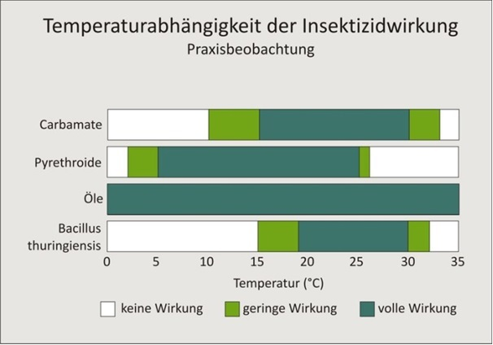
Pflanzenschutz
www.hortipendium.de/insektizid (verändert nach dem Original von Dr. Frank Burghause, DLR (14.05.13)
Notes:
Aus der Grafik wird ersichtlich, dass bereits ab 30°C Wirksamkeit vieler PSM-Wirkstoffe (hier: Insektizide) abfällt bzw. gleich Null geht. Nur Öle behalten auch bei >30°C ihre volle Wirksamkeit
Bildquelle verändert: Phosphorsäureester rausgenommen, da keine Bedeutung im Gemüsebau

Slide 45
Pflanzenschutz: Anpassungsmaßnahmen an geringere Wirksamkeit einiger insektiziden Wirkstoffe
Vermehrter Fokus auf alternative Bekämpfung:
  Nützlingsschonung/-förderung: ökologische Ausgleichsflächen,
  Blühstreifen, Auswahl der PSM
  Angepasste Düngung
  Pflanzenstärkungsmittel
  Abdeckung mit Kulturschutznetzen (Maschenweite 1,2-1,6 mm)
LVG Heidelberg
Notes:
Abdeckung mit Kulturschutznetzen: – Ausbringen vor dem Auflaufen der Saat bzw. sofort nach dem Setzen. Bei Hitze nicht mehr sinnvoll.

Slide 46
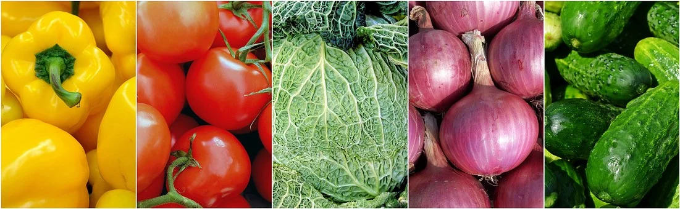
FAZIT: Gemüsebau im Klimawandel
Nur durch nachhaltige, an die betrieblichen Bedingungen angepassten Maßnahmen, kann der Gemüsebau den Auswirkungen des Klimawandels entgegensteuern, um so auch künftig quantitativ und qualitativ hochwertige Lebensmittel zu produzieren.
Gemüse, pixabay
Notes:
Gemüse, https://pixabay.com/de/illustrations/gem%c3%bcse-lebensmittelcollage-1499906/ (18.08.21)

Slide 47
Klimaschutz
Klimawandelanpassung bedeutet oftmals auch Klimaschutz:
Aufbau / Erhalt einer guten Bodenstruktur -> Bindung von CO₂ durch
Humusaufbau, geringerer Bewässerungsbedarf durch höhere
Feuchteaufnahme durch den Boden
Einsatz von trockentoleranteren Sorten/Arten -> geringerer
Wasserbedarf -> geringerer Energieaufwand
Anbau von Winterkulturen ohne Einsatz bzw. mit weniger Energie
Pflanzung von Landschaftselementen als Windschutz -> Biodiversität und
CO₂-Bindung
Einsatz von Photovoltaik als Schattenspender -> Ersatz fossiler Energie

Slide 48
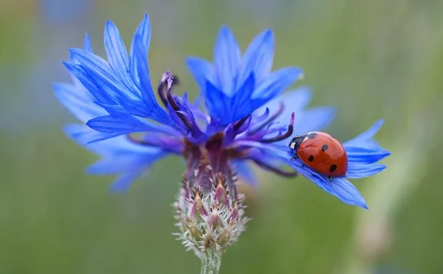
Biodiversität
Klimawandelanpassung bedeutet oftmals auch Biodiversitätsförderung:
Aufbau / Erhalt einer guten Bodenstruktur -> vitales, vielseitiges
Bodenleben
Vielseitige Fruchtfolge -> diverses Pflanzenangebot, vielseitiges
Bodenleben
Ganzjährige Bodenbedeckung durch Untersaaten, Zwischenfrüchte ->
Lebensraum und Nahrungsangebot
Pflanzung von Landschaftselementen als Windschutz
Hecken, Bäume = zusätzlicher Lebens- und Nahrungsraum für Tiere und Pflanzen
Marienkäfer, pixabay
Notes:
Marienkäfer, https://pixabay.com/de/photos/kornblume-marienk%c3%a4fer-siebenpunkt-102585/, 18.08.21

Slide 49
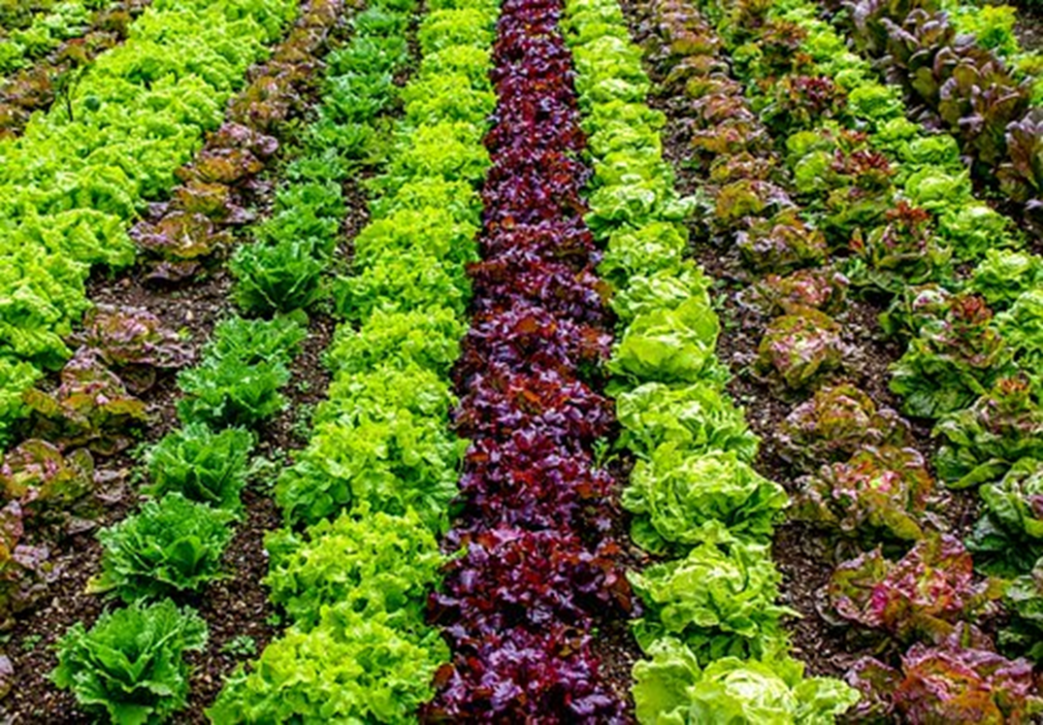
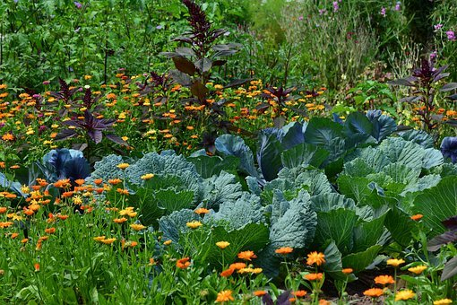
Abschluss - Diskussion
Wie sieht der Gemüsebau in 20 Jahren aus?
pixabay
Salat, pixabay
Kraut-Garten, pixabay
Notes:
Grafik: Fragezeichen, https://pixabay.com/de/illustrations/fragezeichen-frage-antwort-1019820/, 18.08.21
Salate, https://pixabay.com/de/photos/salat-feld-landwirtschaft-gem%c3%bcse-4755777/, 18.08.21
Kraut-Garten, https://pixabay.com/de/photos/wei%c3%9fkohl-wei%c3%9fkraut-garten-2521700/, 18.08.21

Slide 50
Arbeitsauftrag – Aufgabe 1
Steigende Temperaturen, vermehrte Hitzeperioden, Extremwetterereignisse – Herausforderungen, die der Klimawandel mit sich bringt.
Wie verändert sich das Klima in Ihrer Betriebsregion? Wählen Sie im Webtool https://awa.agriadapt.eu/de das Grid aus, das ihrem Betrieb am nächsten liegt und stellen Sie die nach diesen Projektionen errechneten Wetteränderungen vor.
Welche Auswirkungen kann dies auf Ihren Betrieb haben? Welche Kulturen sind für diese Wetteränderungen besonders anfällig? Welche Chancen ergeben sich für Ihren Betrieb?
Diskutieren Sie die Ergebnisse und mögliche Anpassungsmaßnahmen mit Ihrer Klasse.
Notes:
Achtung: das AWA-Webtool funktioniert (noch) nicht auf mobilen Endgeräten – nur auf Computern/Laptops!

Slide 51
Arbeitsauftrag – Aufgabe 2
Steigende Temperaturen, vermehrte Hitzeperioden, Extremwetterereignisse – Herausforderungen, die der Klimawandel mit sich bringt.
Welche Stärken und Schwächen sehen Sie in Ihrem Betrieb im Hinblick auf die veränderten Bedingungen durch den Klimawandel?
Welche Anpassungsmaßnahmen können in Ihrem Betrieb umgesetzt werden, um die Resilienz des Betriebes gegenüber dem Klimawandel zu stärken? Betrachten Sie dabei vor allem folgende Punkte unter den Herausforderungen des Klimawandels:

Slide 52
Arbeitsauftrag – Aufgabe 2
 | Stärken | Schwächen
Fruchtfolge (inkl. ZWF)
Bodenbearbeitung
Ansaat/Pflanzung/Sortenwahl
Düngung / Pflanzenschutz
Ernte
Lagerung

Slide 53
Arbeitsauftrag – Aufgabe 3
Steigende Temperaturen, vermehrte Hitzeperioden, Extremwetterereignisse – Herausforderungen, die der Klimawandel mit sich bringt.
Arbeiten Sie anhand einer ausgewählten Kultur in ihrem Betrieb heraus, wo die derzeitigen Stärken und vor allem Schwächen beim Anbau dieser Kultur im Hinblick auf den Klimawandel sind. Als Hilfe können Sie die unten abgebildete Tabelle verwenden.
Erarbeiten Sie darauf aufbauend entsprechende Anpassungsmaßnahmen, um die Resilienz der ausgewählten Kultur gegenüber dem Klimawandel zu stärken.

Slide 54
Arbeitsauftrag – Aufgabe 3
 | Stärken | Schwächen
Fruchtfolge (inkl. ZWF)
Bodenbearbeitung
Ansaat/Pflanzung/Sortenwahl
Düngung / Pflanzenschutz
Ernte
Lagerung

Slide 55
Arbeitsauftrag – Aufgabe 4
Bereits im 3. Jahr in Folge erlitten Sie Ertragsausfälle durch eine ausgeprägte Sommertrockenheit. Die Salatjungpflanzen sind nicht gut angewachsen und blieben in ihrer Entwicklung zurück. Ähnlich haben auch die Jungpflanzen anderer Kulturen reagiert. Ihre Bewässerungsmöglichkeiten können Sie derzeit aufgrund der Genehmigungsvorschriften nicht ausweiten.
Der Trend zu vermehrter Sommertrockenheit hält jedoch an. Welche Anpassungsmaßnahmen können Ihnen bei der Ertrags- und Qualitätssicherung helfen?
Notes:
Die Bearbeitung in Kleingruppen bietet sich hier an.

Slide 56
Arbeitsauftrag – Aufgabe 5
Das Risiko für N-Auswaschungen nimmt mit dem Klimawandel durch trockene Vegetationsperioden und Starkniederschläge im Winterhalbjahr zu.
Lesen Sie den Beitrag über den Gemüsebetrieb Finke durch und überlegen Sie, ob diese Maßnahmen zur Reduzierung der N-Auswaschungen auch auf Ihrem Betrieb sinnvoll wären. Begründen Sie Ihre Meinung und diskutieren Sie diese mit der Klasse.
Notes:
Die Bearbeitung in Kleingruppen bietet sich hier an.
In trockenen Vegetationsperioden kann der N oftmals nicht genügend von den Pflanzen aufgenommen werden, da Wasser zum Transport fehlt oder organischer Dünger nur reduziert umgesetzt werden kann. Hohe N-Gehalte nach der Hauptkultur erhöhen das Auswaschungsrisiko durch (Stark-)Niederschläge nach der Ernte.

Slide 57
Bildquellen
¹⁾ Porree, Anwachsberegnung, Josef Schlaghecken
http://www.greencommons.de/Datei:Porree_Anwachsberegnung_(NXP).JPG
²⁾ Schaden durch Starkregen, DLR, Jochen Kreiselmaier http://www.greencommons.de/Datei:Unwetter_Starkregen-DLR-NW-jk_(NXP).JPG
³⁾ Winderosion, DLR, Jochen Kreiselmaier http://www.greencommons.de/Datei:Unwetter_Erosion_Wind-DLR-NW-jk_(NXP).JPG
⁴⁾ © Asiagreen, Wolfgang Palme, HBLFA Schönbrunn: das Bild darf nur in der angeführten Schulungspräsentation verwendet und nicht an Dritte weitergegeben
werden.
⁵⁾ Sonnenbrand am Bohnenblatt,@christoph Hoyer: das Bild ist nur für nichtkommerzielle Schulungen und Fortbildungen kostenfrei, keine Veröffentlichung in Print-
´ und Digitalmedien
⁶⁾ Grünkragen an Tomaten, @christoph Hoyer: das Bild ist nur für nichtkommerzielle Schulungen und Fortbildungen kostenfrei, keine Veröffentlichung in Print- und
Digitalmedien
⁷⁾ Agrar-Photovoltaik, Hofgemeinschaft Heggelbach
⁸⁾ Erbsen: Erntegutkühlung mit Eis, Jochen Kreiselmaier http://www.greencommons.de/Datei:Erbsen_Ernte-1-Industrie-DLR-NW-jk_(NXP).JPG
⁹⁾ Lagerung Bluko-Kisten, Josef Schlaghecken, DLR RP http://www.greencommons.de/Datei:Kohl_Schlaghecken036_(NXPowerLite).jpg
¹⁰⁾ Humusversorgung mit Stallmist, Josef Schlaghecken http://www.greencommons.de/Datei:Humusversorgung_Stallmist.jpg
¹¹⁾ Bohnen: Windschutz durch Maisreihen, Josef Schlaghecken http://www.greencommons.de/Datei:Bohnen_Windschutz_(NXP).JPG

Slide 58
Impressum
Herausgeber Bodensee-Stiftung, Fritz-Reichle-Ring 4, 78315 Radolfzell
Text und Redaktion Heike Sauer (LVG Heidelberg)
Sabine Sommer (Bodensee-Stiftung),
Andreas Ziermann (Bodensee-Stiftung)
Bilder siehe Quellenangaben auf der Folie „Bildquellen“, an den Bildern und im Notizenbereich
Nutzungsrechte/Haftungsausschluss
Die Nutzungsrechte der PPT-, PDF- und Word-Dokumente liegen bei den Projektpartnern im Projekt GeNIAL Bodensee-Stiftung, Landesbetrieb Landwirtschaft Hessen (LLH), Landesanstalt für Landwirtschaft, Ernährung und Ländlichen Raum (LEL) sowie Landwirtschaftliches Technologiezentrum Augustenberg (LTZ). Das Nutzen, Kopieren sowie Bearbeiten (auch in Teilen) der Inhalte (Text und Grafik) dieser Dateien für die eigene Unterrichtsplanung ist unter Wahrung der Urheberrechte erlaubt. Quellenangaben sind entsprechend zu übernehmen. Für die von Lehrkräften bearbeiteten Inhalte übernehmen die oben genannten Projektpartner keine Haftung.

